Slide 1

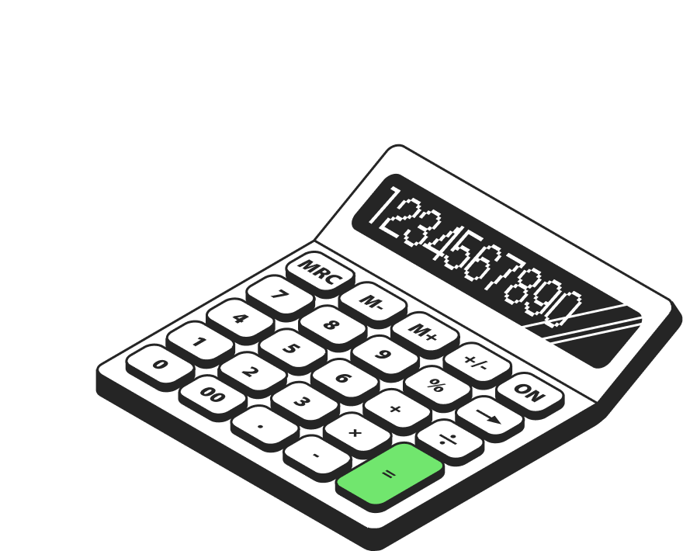

Обработка ошибок в программировании
Семинар 1
Notes:
Иллюстрацию меняем на релевантную теме урока!

Slide 2
Что будет на уроке сегодня
посмотреть откуда могут браться ошибки
научиться обрабатывать исключительные ситуации с помощью кодов ошибок и исключений
научиться бросать исключения, когда метод не может выполнить корректно свою работу
Notes:
Посоветуйся с методистом как лучше провести знакомство с аудиторией. Вопросы могут меняться. Стандартный слайд знакомства. Не меняем его, меняем текст в нем и иллюстрации (если нужно)

Slide 3
Подготовка к работе
Настроим рабочую программу
Notes:
Посоветуйся с методистом как лучше провести знакомство с аудиторией. Вопросы могут меняться. Стандартный слайд знакомства. Не меняем его, меняем текст в нем и иллюстрации (если нужно)

Slide 4
Подготовка к работе
Настроим рабочую программу
Поставьте в чате + у кого все готово к работе
Notes:
Посоветуйся с методистом как лучше провести знакомство с аудиторией. Вопросы могут меняться. Стандартный слайд знакомства. Не меняем его, меняем текст в нем и иллюстрации (если нужно)

Slide 5
Задание №0
Реализуйте метод, принимающий в качестве аргумента целочисленный массив.
Если длина массива меньше некоторого заданного минимума, метод возвращает -1, в качестве кода ошибки, иначе - длину массива.
Notes:
Посоветуйся с методистом как лучше провести знакомство с аудиторией. Вопросы могут меняться. Стандартный слайд знакомства. Не меняем его, меняем текст в нем и иллюстрации (если нужно)

Slide 6
Задание №1
Реализуйте метод, принимающий в качестве аргумента целочисленный массив и некоторое значение. Метод ищет в массиве заданное значение и возвращает его индекс. При этом, например:
если длина массива меньше некоторого заданного минимума, метод возвращает -1, в качестве кода ошибки.
если искомый элемент не найден, метод вернет -2 в качестве кода ошибки.
если вместо массива пришел null, метод вернет -3
придумайте свои варианты исключительных ситуаций и верните соответствующие коды ошибок.
Напишите метод, в котором реализуйте взаимодействие с пользователем. То есть, этот метод запросит искомое число у пользователя, вызовет первый, обработает возвращенное значение и покажет читаемый результат пользователю. Например, если вернулся -2, пользователю выведется сообщение: “Искомый элемент не найден”.
Notes:
Посоветуйся с методистом как лучше провести знакомство с аудиторией. Вопросы могут меняться. Стандартный слайд знакомства. Не меняем его, меняем текст в нем и иллюстрации (если нужно)

Slide 7
Задание №2
Реализуйте метод, принимающий в качестве аргумента целочисленный двумерный массив.
Необходимо посчитать и вернуть сумму элементов этого массива.
При этом накладываем на метод 2 ограничения: метод может работать только с квадратными массивами (кол-во строк = кол-ву столбцов), и в каждой ячейке может лежать только значение 0 или 1.
Если нарушается одно из условий, метод должен бросить RuntimeException с сообщением об ошибке.
Notes:
Посоветуйся с методистом как лучше провести знакомство с аудиторией. Вопросы могут меняться. Стандартный слайд знакомства. Не меняем его, меняем текст в нем и иллюстрации (если нужно)

Slide 8
Задание №3
Реализуйте метод, принимающий в качестве аргумента целочисленный двумерный массив. Необходимо посчитать и вернуть сумму элементов этого массива.
При этом накладываем на метод 2 ограничения: метод может работать только с квадратными массивами (кол-во строк = кол-ву столбцов), и в каждой ячейке может лежать только значение 0 или 1.
Если нарушается одно из условий, метод должен вернуть код ошибки.
Программа должна корректно обработать код ошибки и вывести соответствующее сообщение пользователю.
Сравнить такой вариант обработки исключений с предыдущим.
Какое преимущество у исключений перед кодами ошибок вы можете назвать в данном случае?
Notes:
Посоветуйся с методистом как лучше провести знакомство с аудиторией. Вопросы могут меняться. Стандартный слайд знакомства. Не меняем его, меняем текст в нем и иллюстрации (если нужно)

Slide 9

Перерыв?
Голосуйте в чате
Установить таймер

Slide 10
Задание №4
Создайте несколько методов, в каждом из которых, на этапе выполнения, JVM выбросит исключение.
В методе создается целочисленная переменная, которая инициализируется значением 10 / 0
В методе создается целочисленный массив длиной 10, и в ячейку этого массива с индексом 100 записывается значение 1
В методе создается строка и инициализируется значением null, затем в консоль выводится длина этой строки
В методе создается строка и инициализируется значением “10e2”, далее строка преобразуется к целому числу с помощью метода Integer.parseInt()
В методе создается переменная типа Object, в которую записывается строка “5”, попробуйте перенести значение этой переменной в другую переменную с типом Integer (т.е. нужно будет сделать каст из Object в Integer)
Notes:
Посоветуйся с методистом как лучше провести знакомство с аудиторией. Вопросы могут меняться. Стандартный слайд знакомства. Не меняем его, меняем текст в нем и иллюстрации (если нужно)

Slide 11
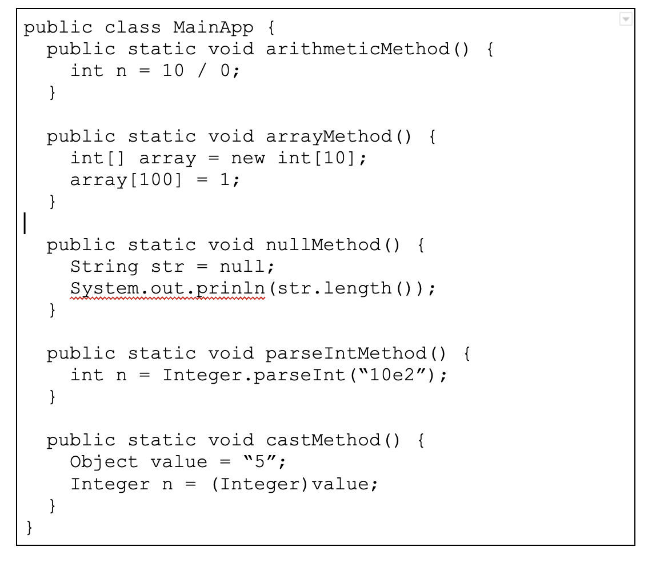
Ответ

Slide 12
Задание №5
Реализуйте метод checkArray(Integer[] arr), принимающий в качестве аргумента целочисленный одномерный массив.
Метод должен пройтись по каждому элементу и проверить что он не равен null.
А теперь реализуйте следующую логику (через коды ошибок или исключения):
Если в какой-то ячейке встретился null, то необходимо “оповестить” об этом пользователя
Если null’ы встретились в нескольких ячейках, то идеально было бы все их “подсветить”
Notes:
Посоветуйся с методистом как лучше провести знакомство с аудиторией. Вопросы могут меняться. Стандартный слайд знакомства. Не меняем его, меняем текст в нем и иллюстрации (если нужно)

Slide 13
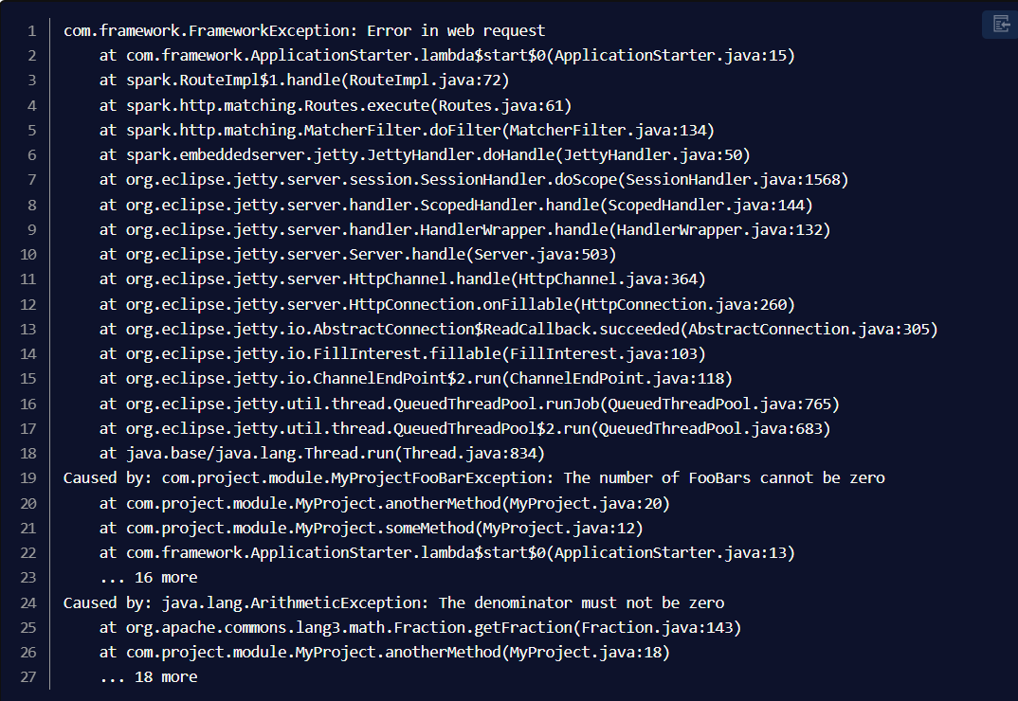
Задание №6.1
Работа с преподавателем
Дан стектрейс ошибки.
Проанализируйте,
предложите
возможное
место и
причину
возникновения
ошибки.
Notes:
Посоветуйся с методистом как лучше провести знакомство с аудиторией. Вопросы могут меняться. Стандартный слайд знакомства. Не меняем его, меняем текст в нем и иллюстрации (если нужно)

Slide 14
Задание №6.2 и 6.3
Работа в группах
Дан стектрейс ошибки. Проанализируйте, предложите возможное место и причину возникновения ошибки.
стэктрейс по ссылке: https://docs.google.com/document/d/197XaW263uG8l88tDhW9cIz05tKfKouNBusKOV0K-uS8/edit
Дан лог файл ST_example.log https://github.com/sabinaIsm/test/blob/d2ebf811b85139783b1a0dcbe3714dbb28deee82/ST_example.log
Notes:
Посоветуйся с методистом как лучше провести знакомство с аудиторией. Вопросы могут меняться. Стандартный слайд знакомства. Не меняем его, меняем текст в нем и иллюстрации (если нужно)

Slide 15
Задание №7
Работа в группах
Дан класс
https://github.com/sabinaIsm/test/blob/d2ebf811b85139783b1a0dcbe3714dbb28deee82/RandomExceptionsClass.java
Запустите код, с помощью анализа стектрейса найдите и по возможности исправьте ошибки, добейтесь корректного выполнения программы.
Notes:
Посоветуйся с методистом как лучше провести знакомство с аудиторией. Вопросы могут меняться. Стандартный слайд знакомства. Не меняем его, меняем текст в нем и иллюстрации (если нужно)

Slide 16
Задание №8 (доп)
Реализуйте метод, принимающий в качестве аргументов два целочисленных массива, и возвращающий новый массив, каждый элемент которого равен сумме элементов двух входящих массивов в той же ячейке.
Если длины массивов не равны, необходимо как-то оповестить пользователя.
Notes:
Посоветуйся с методистом как лучше провести знакомство с аудиторией. Вопросы могут меняться. Стандартный слайд знакомства. Не меняем его, меняем текст в нем и иллюстрации (если нужно)

Slide 17
Задание №9 (доп)
Реализуйте метод, принимающий в качестве аргументов двумерный массив.
Метод должен проверить что длина строк и столбцов с одинаковым индексом одинакова, детализировать какие строки со столбцами не требуется.
Как бы вы реализовали подобный метод?
Notes:
Посоветуйся с методистом как лучше провести знакомство с аудиторией. Вопросы могут меняться. Стандартный слайд знакомства. Не меняем его, меняем текст в нем и иллюстрации (если нужно)

Slide 18
Домашнее задание

Slide 19
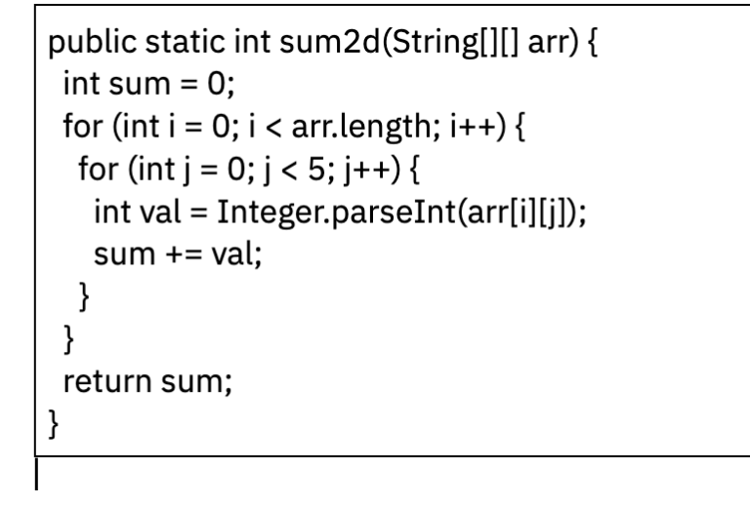
ДЗ
Реализуйте 3 метода, чтобы в каждом из них получить разные исключения
Посмотрите на код, и подумайте сколько разных типов исключений вы тут сможете получить?
Реализуйте метод, принимающий в качестве аргументов два целочисленных массива, и возвращающий новый массив, каждый элемент которого равен разности элементов двух входящих массивов в той же ячейке. Если длины массивов не равны, необходимо как-то оповестить пользователя.
Реализуйте метод, принимающий в качестве аргументов два целочисленных массива, и возвращающий новый массив, каждый элемент которого равен частному элементов двух входящих массивов в той же ячейке. Если длины массивов не равны, необходимо как-то оповестить пользователя. Важно: При выполнении метода единственное исключение, которое пользователь может увидеть - RuntimeException, т.е. ваше
Notes:
Посоветуйся с методистом как лучше провести знакомство с аудиторией. Вопросы могут меняться. Стандартный слайд знакомства. Не меняем его, меняем текст в нем и иллюстрации (если нужно)

Slide 20




Вопросы?
Вопросы?
Вопросы?

Slide 21
Подведем итоги

Slide 22
Что было сложного на семинаре?

Slide 23
Напишите 3 вещи в комментариях, которым вы научились сегодня.

Slide 24
Как настроение?

Slide 25
Спасибо за работу!

